Slide 1
AFATINIB EN LA PRACTICA DIARIA
Para enfermería

Slide 2
Contenido
Cáncer de pulmón y terapias target
Cáncer de Pulmón avanzado EGFR M+
Cáncer de Pulmón avanzado EGFR M+ y la familia ErbB
Eficacia y seguridad
Dosis y Administración
Ajuste de dosis
Manejo de eventos adversos
Materiales y herramientas de interés
Determinaciónd e reembolso
Resumen

Slide 3
Indicación
AFATINIB es una nueva terapia target indicada para el tratamiento de:
Pacientes Con cáncer de pulmón a células no pequeñas (CPCNP) avanzado o metastásico
Con mutacion(es) del receptor del factor de crecimiento epidermal (EGFR)
Afatinib Prescribing Information/Summary of Product Characteristics

Slide 4
CANCER PULMON
Y terapia target

Slide 5

El cáncer de pulmón es el cáncer más común del mundo y la causa de muerte relacionada a cáncer más común
Cáncer de pulmón y terapia target
Pulmón
Próstata
Colorectal
Estómago
Hígado
Esófago
Vejiga
Linfoma Non-Hodgkin
Leucemia
Labios, cavidad oral
Riñón
Páncreas
Laringe
Cerebro, sistema nervioso
Otros Faringe
1,095,186
Mamat
Cervix uterino
Colorectal
Pulmón
Estómago
Cuerpo utero
Ovarios
Hígado
Tiroides
Leucemia
Leucemia Non-Hodgkin
Esófago
Páncreas
Cerebro, sistema nervioso
Riñón
951,023
513,637
427,392
40
30
20
10
0
0
10
20
30
40
ASR (W) razón por 100,000
Incidencia
Mortalidad
ASR (W) razón por 100,000
ASR (W)=weighted age-specific rates
Ferlay J et al. Int J Cancer 2010;127:2893-2917.
Notes:
5

Slide 6
La mayoría de lospacientes es diagnosticado en estado avanzado
Cáncer de pulmón y terapia target
Cáncer de Pulmón, estadío al diagnóstico
Estadío I
Estadío IV
Estadío II
Estadío IIIA
Estadío IIIB
Data from England and Wales 2006-2008.
NICE. The diagnosis and treatment of lung cancer (update). April 2011. http://www.nice.org.uk/nicemedia/live/13465/54199/54199.pdf. Accessed 26/03/13.

Slide 7
La sobrevida a 5 años del cáncer de pulmón es baja y depende fuertemente del estado de la enfermedad
Cáncer de pulmón y terapia target
Goldstraw P et al. J Thorac Oncol 2007;2:706–714.
Notes:
7

Slide 8
La mayoría de los cáncer de pulmón son cáncer de pulmón a células no pequeñas (CPCNP)
Cáncer de pulmón y terapia target
Adenocarcinoma
30% - 40%
Lesiones son generalmente de ubicación periférica
Más común en mujneres y no fumadores
Lesiones de ubicación central generalmente
Tiende a diseminar localmente
Estrecha relación con hábito tabáquico
Carcinoma células escamosas
30%
CPCP
~20% - 25%
CPCNP
~70% - 80%
Compuesto de células indiferenciadas
Lesiones de ubicación generalmente periférica
Alta tendencia a hacer metástasis
Carcinoma célula grande
10% - 15%
No especificado
10%
De muestra y análisis ineficiente
Tiende a disminuir con mejores biopsias
SCLC=small cell lung cancer
D'Addario G et al. Ann Oncol 2010;(suppl 5)21:v116-v119.

Slide 9
Se han indentificado diferentes mutaciones que que llevan al desarrollo de cáncer pulmonar
Cáncer de pulmón y terapia target
Porcentaje incidencia de mutaciones driver*
Se encontraron mutaciones en 60% de tumores analizados completamente por el Lung Cancer Mutation Consortium*
Los 3 cambios aberrantes más prevalentes detectados fueron :
  Mutaciones KRAS
  Mutaciones EGFR (ErbB1)
  Rearreglos EML4-ALK
*Data se toma de un estudio prospectivo del Lung Cancer Mutation Consortium (LCMC); se estudiaron 830 pacientes con adenocarcinoma de pulmón
Kris MG et al. J Clin Oncol 2011;29:Abstract CRA7506. http://www.asco.org/ASCOv2/Meetings/Abstracts?&vmview=abst_detail_view&confID=102&abstractID=81670. Accessed 17/02/12.

Slide 10
Las mutaciones pueden actar como "biomarcadores" que son pronósticos y/o predictivos
Cáncer de pulmón y terapia target
Indica la sobrevida del paciente independiente del tratamiento que reciba
Representa un indicador para la agresividad innata del tumor
Biomarcador Pronóstico
Indicativo de eficacia terapéutica
Existe interacción entre la molécula y la terapia en los rsultados del paciente
Biomarcador Predictivo
“Medicina personalizada" es cuando el cáncer es testeado para biomarcadores que indican una posible respuesta positiva asociada a una terapia target
NCCN. NCCN Clinical Practice Guidelines in Oncology.V3; 2012
Black A, Morris D. Curr Oncol 2012;19(Suppl 1):S73-85.

Slide 11
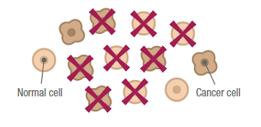
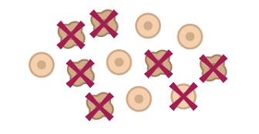
La terapia target reconoce al biomarcador en o sobre la célula cancerosa
Cáncer de pulmón y terapia target
Quimioterapia
  Indiscriminada; afecta tatno a las células de proliferación rápida cancerosas y sanas
  Por lo tanto, Consequently, asociada a alto grado de eventos adversos y complicaciones
Terapias target
  Reconoce moléculas específicas dentro o sobre la célula cancerígena (el biomarcador)
  Terapia diriguida a las características individuales del tumor del paciente basada en objetivos moleculares específicos
Black A, Morris D. Curr Oncol 2012;19(Suppl 1):S73-85.

Slide 12
EGFR M+
CPCNP avanzado

Slide 13
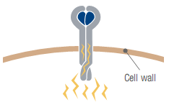

EGFR M+: un biomarcador bien caracterizado
CPCNP EGFR M+
EGFRs son receptores presentes sobre la superficie celular implicadas en muchos procesos celulares normales
Las mutaciones en EGFRs llevan a señalización descontrolada que dirigen la proliferación, invasión, sobrevida y metástasis de las céluilas tumorales
Los tumores de CPCNP con mutaciones EGFR se llaman "EGFR M+" y denotan a un subgrupo distinto de tumores de CPCNP que requieren de un tratamiento específico
Señalización continua
Crecimiento celular descontrolado
Sharma SV, et al. Nature Rev Cancer 2007;7:169-181.
Langer CJ. P T 2011;36(5):263-79.

Slide 14
Un considerable número de pacientes son EGFR M+ y la incidencia varía según etnia
CPCNP EGFR M+
Incidencia de la mutación EGFR según etnia
30%-50%
~30%
~20%
10%-15%
Caucásico^{1,2*}
Afro Americano^{3**}
Latino Americano^{4**}
Asiático^{2,5*}
Quest Diagnostics. Lung Cancer Mutation Panel (EGFR, KRAS, ALK). http://www.questdiagnostics.com/testcenter/testguide.action?dc=TS_LungCancerMutation_Panel. Accessed 01/11/12.
Greulich H. Genes Cancer 2010;1(12):1200-1210.
Arrieta O et al. J Thorac Oncol 2011;6(11):1955-9.
Reinersman JM et al. J Thorac Oncol 2011;6(1):28-31.
Wieduwilt MJ et al. Cell Mol Life Sci 2008;65:1566-1584.
*Based on multiple studies
**Based on single epidemiological study

Slide 15



El testeo reflejo del EGFR como parte del dágnóstico es un paso importante en la personalización del tratamiento del CPCNP avanzado
CPCNP EGFR M+
La enfermedad EGFR M+ se encuentra más comúnmente en ciertos pacientes como mujeres y no fumadores, pero no es exclusiva de éstos grupos
Las principales Sociedades internacionales, incluyendo la NCCN, CAP/IASLC/AMP y las Guías ESMO, apoyan el testeo automático de las mutaciones al momento del diagnóstico de todos los tumores no escamosos metastásicos o localmente avanzados¹⁻³
NCCN=National Comprehensive Cancer Network; CAP=College of American Pathologists; IASLC=International Association for the Study of Lung Cancer; AMP=Association for Molecular Pathology
National Comprehensive Cancer Network. NCCN Clinical Practice Guidelines in Oncology.V3; 2012.
CAP/IASLC/AMP. http://www.cap.org/apps/docs/membership/transformation/new/lung_public_comment_supporting_materials.pdf Accessed 01/11/13.
Peters S, et al. Ann Oncol 2012;23 Suppl 7:vii56-64.

Slide 16
Testeo para mutaciones EGFR
El proceso del test de mutación EGFR
To be completed by markets

Slide 17
EGFR M+
Y la familia ErbB

Slide 18
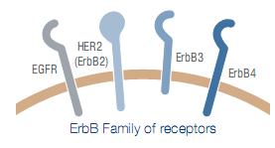
Los receptores de la familia ErbB pueden potenciar el crecimiento de diversos tipos de tumores
EGFR M+ y familia ErbB
La familia ErbB se compone de 4 receptores:
  EGFR (ErbB1)
  HER2 (ErbB2)
  ErbB3
  ErbB4
Estos receptores son esenciales para la normal función de la célula, transduciendo señales que controlan el crecimiento celular y la proliferación
  Sin embargo, las mutaciones y/o sobre-expresión de los receptores de la familia ErbB han demostrado guiar el desarrollo de una amplia variedad tumores, incluyendo pulmón, mama y cabeza y cuello
EGFR
(ErbB1)
Wieduwilt MJ, Moasser MM, Cell Mol Lif Sci 2008;65(10):1566-1584.

Slide 19
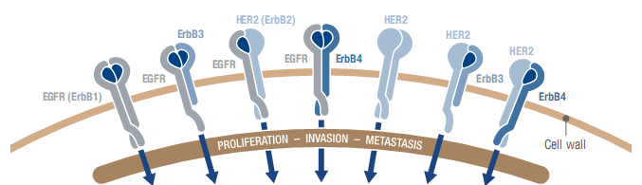
Los receptores de la familia ErbB envían señales al unirse a otro miembro de la familia
EGFR M+ y familia ErbB
Los receptores se juntan en parejas de distinta manera para dar señal:
  Homodimeriza: se empareja con uno de su mismo tipo ; e.g., EGFR-EGFR
  Heterodimeriza: se emparejan 2 de distinto tipo ; e.g., EGFR-ErbB4
Por lo tanto, los EGFR mutados pueden señalizar al unirse a cualquier miembro de la familia
EGFR
(ErbB1)
Lemmon. Exp Cell Res 2009;315:638-648.
Olayioye MA et al. EMBO J 2000;19:3159-3167.

Slide 20
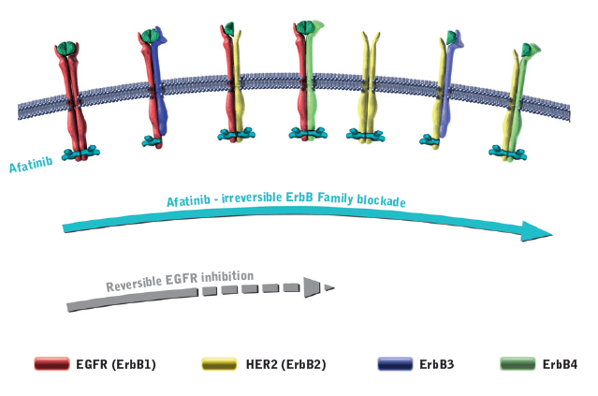
Afatinib bloquea de forma irreversible la señalización de todos los homo – y heterodimeros de la familia ErbB
EGFR M+ y familia ErbB
EGFR TKIs (erlotinib y gefitinib) han demostrado ser eficaces en el tratamiento del CPCNP EGFR M+ pero sólo bloquean EGFR
Afatinib es el primer bloqueador irreversible de la familia ErbB y bloquea la señalización de todos los pares de receptores relevantes de la familia ErbB, incluyemndo a aquellos con EGFR
Solca F et al. J Pharmacol Exp Ther 2012;343:342-350.

Slide 21
AFATINIB
Eficacia y Seguridad

Slide 22
Afatinib está siendo estudiado en diferentes poblaciones de pacientes con CPCNP
Eficacia & Seguridad
Nombre | LUX-Lung 1 | LUX-Lung 2 | LUX-Lung 3 | LUX-Lung 4 | LUX-Lung 5 | LUX-Lung 6 | LUX-Lung 7 | LUX-Lung 8
Fase | IIB/III | II | III | I/II | III | III | IIb | III
Descripción | Pretratados con Quimio y TKI | EGFR M+ primera o segunda línea | EGFR M+ first-line | Estudio japonés en pretratados con quimio y TKI | Afatinib tras progresión | EGFR M+ primera línea | EGFR M+ primera línea | Pretratados con quimio
Status | Publicado | Publicado | Publicado | Phase I completado/ reportado | Part A completada | Publicado | Reclutando | Reclutando
Estudio para Registro
(foco de esta presentación)
Miller V et al. Lancet Oncology 2012;13:528-538.
Yang CH et al. Lancet Oncology 2012;13:539-548.
Sequist LV et al. J Clin Oncol. 2013 [In press].
Murakami H et al. Cancer Chemother Pharmacol 2012;69(4):891-899.
LUX-Lung 5: http://clinicaltrials.gov/ct2/show/NCT01085136. Accessed 26/03/13.
LUX-Lung 6: http://clinicaltrials.gov/ct2/show/NCT01121393. Accessed 26/03/13.
LUX-Lung 7: http://clinicaltrials.gov/ct2/show/NCT01466660. Accessed 26/03/13.
LUX-Lung 8: http://clinicaltrials.gov/ct2/show/NCT01523587. Accessed 26/03/13.

Slide 23
Afatinib se comparó con quimioterapia en un estudio fase III grande y robusto; el LUX-Lung 3
Eficacia & Seguridad
LUX-Lung 3
Afatinib
40 mg oral una vez al día
n=230
CPCNP avanzado estado IIIB/IV adenocarcinoma
EGFR M+
Virgen a tratamiento
ECOG 0 o 1
2:1 randomización
Pemetrexato/cisplatino
75 mg/m² / 500 mg/m² IV d1,
q3w hasta 6 ciclos
n=115
Mediana seguimiento: 16.4 meses
Gran estudio en CPCNP EGFR M+ NSCLC (345 pacientes)
Afatinib comparado con hasta 6 ciclos de pemetrexato/cisplatino
Objetivo primario: sobrevida libre de progresión
Objetivos secundarios incluyen la tasa de respuesta objectiva, tasa de control de enfermedad, duración de la respuesta, sobrevida global, resultados reportados por pacientes incluyendo control de síntomas y calidad de vida relacionada a salud
ECOG=Eastern Cooperative Oncology Group.
Sequist LV et al. J Clin Oncol. 2013 [In press].

Slide 24
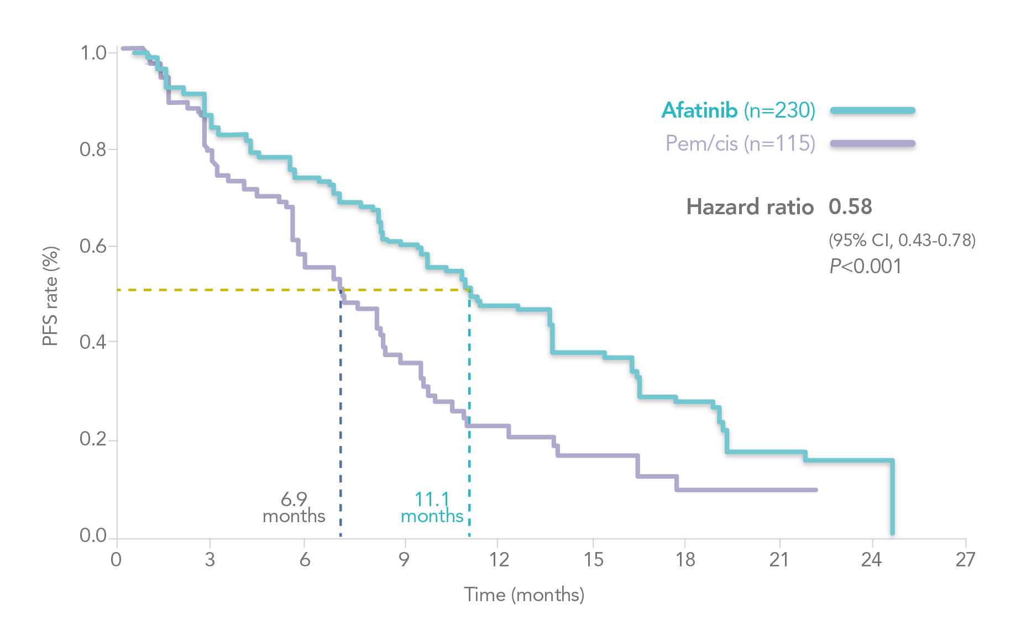
Afatinib brindó SLP superior en primera línea comparado a pemetrexato/cisplatino
Eficacia & Seguridad
SLP por revisión independiente (objetivo primario)
Población ITT: toda mutación EGFR
SLP probabilidad
Al momento del análisis primario, un total de 45 (20%) pacientes tratados con afatinib y 3 (3%) pacientes tratados con quimioterapia estaban vivos sin progresión de enfermedad, no se reflejan en el gráfico
42% reducción del riesgo de morir o de progresión tumoral (HR 0.58, P<0.001)
Los resultados de SLP son consistentes entre los principales subgrupos, incluyendo sexo, edad, raza, ECOG status y tipo de mutación
Mediana de sobrevida global no se alcanzó al momento del análisis
ITT=intent to treat
Sequist LV et al. J Clin Oncol. 2013 [In press]..

Slide 25
Después de 12 meses de tratamiento, cerca de la mitad de los pacientes tratados con afatinib están vivos y sin progresión de enfermedad
Eficacia & Seguridad
Pacientes vivos y sin progresión
Población ITT: todas las mutaciones EGFR
Afatinib Prescribing Information.

Slide 26
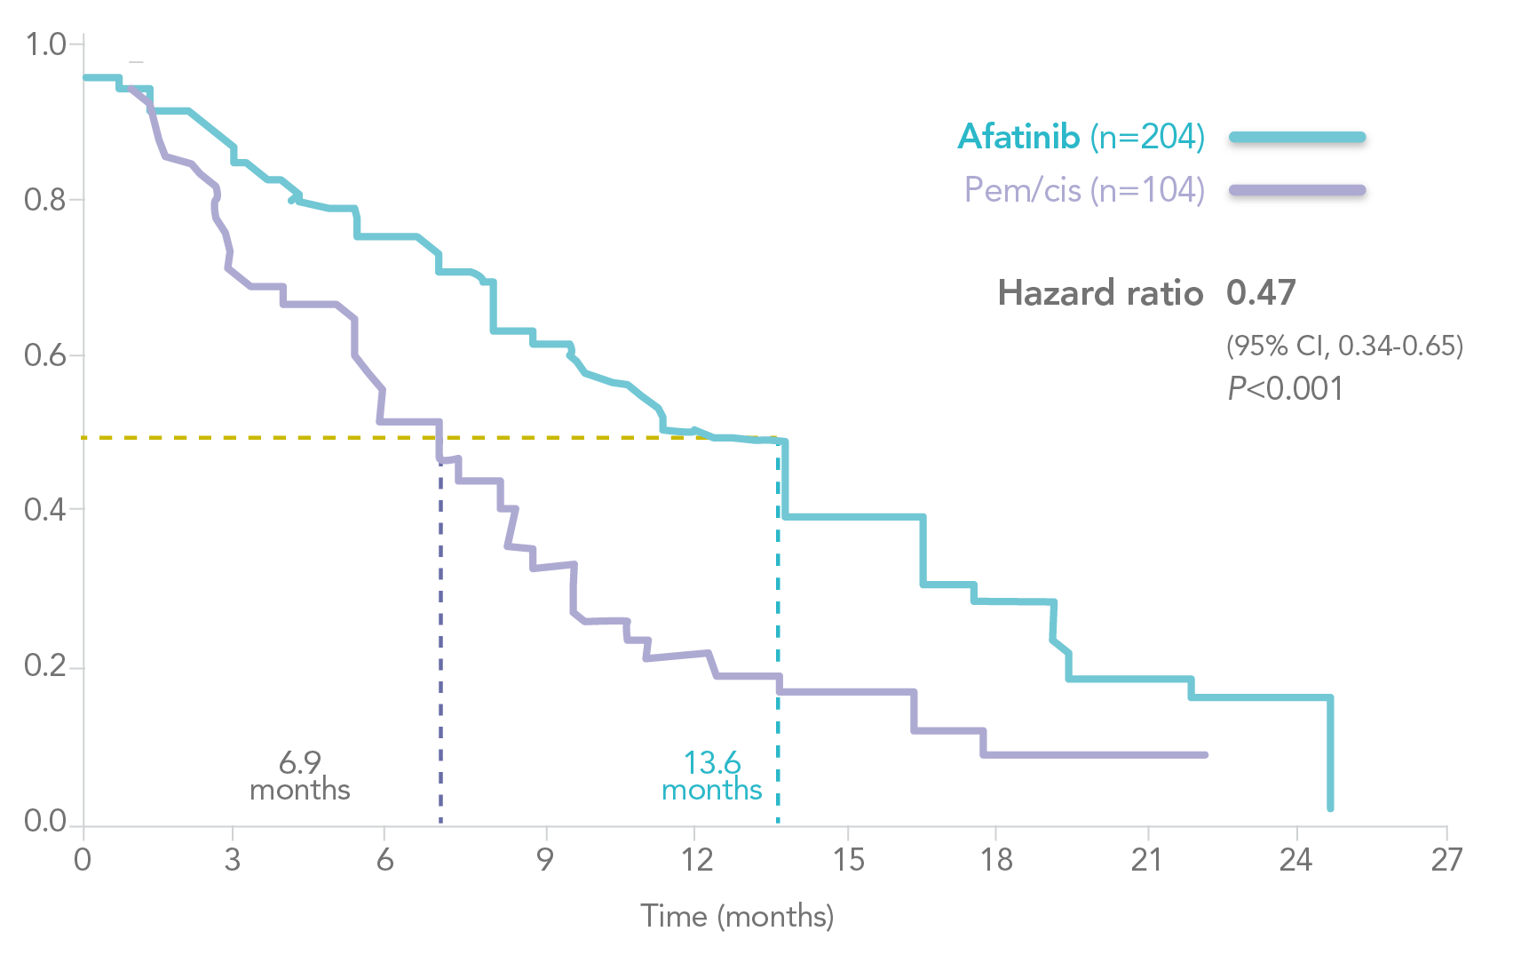
Afatinib brinda 13.6 meses de SLP en primera línea en pacientes con mutaciones comunes
Eficacia & Seguridad
SLP por revisión independiente (objetivo primario)
Mutaciones comunes: deleción exon 19 o mutaciones puntuales del exon 21 L858R (~90% de todas las mutaciones)
PFS probabilidad
Al momento del análisis primario, un total de 45 (20%) pacientes tratados con afatinib y 3 (3%) pacientes tratados con quimioterapia estaban vivos sin progresión de enfermedad, no se reflejan en el gráfico
53% reducción en el riesgo de morir o de progresión tumoral en pacientes con mutaciones comunes (HR 0.47; P<0.001)
Sequist LV et al. J Clin Oncol. 2013 [In press].
Afatinib Prescribing Information.

Slide 27
A 12 meses de tratamiento, más de la mitad de los pacientes con mutaciones comunes tratados con afatinib siguen vivos y sin progresión de enfermedad
Eficacia & Seguridad
Pacientes vivos y sin progresión
Mutaciones comunes: deleciones exon 19 deletions o mutaciones puntuales exon 21 L858R (~90% of all mutations)
Afatinib Prescribing Information.

Slide 28
Afatinib mejora significativamente la disnea y algunos síntomas de dolor comparado con pemetrexato/cisplatino
Efficacy & Safety
Pacientes con mejoría en síntomas (puntaje EORTC mejora en ≥10 puntos)
P=0.2444
P=0.0103
P=0.0004
P=0.0513
P=0.0184
P=0.0103
P=0.1696
Mediciones Individuales alcanzaron significancia
LUX-Lung 3 QoL/PRO Publication.
Sequist LV et al. Abstract ID 1229PD, ESMO, September 2012.
Afatinib Prescribing Information.

Slide 29
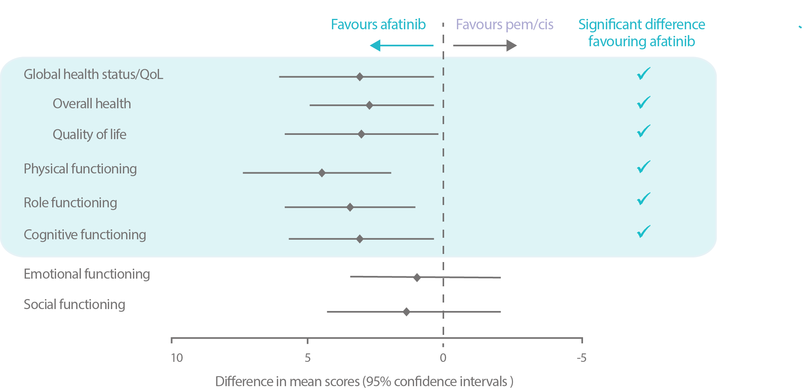
Significativa mejor QoL con afatinib comparado con pemetrexato/cisplatino
Eficacia & Seguridad
Puntajes del cuestionario EORTC QLQ-C30
LUX-Lung 3 QoL/PRO Publication.
Sequist LV et al. Abstract ID 1229PD, ESMO, September 2012.

Slide 30
Perfil de eventos adversos con afatinib bien definidos en LUX-Lung 3
Eficacia & Seguridad
Los AEs más comunes con afatinib fueron diarrea, estomatitis, rash, acne y paroniquia
  Los eventos adversos más comunes con afatinib generalmente fueron menjables
La discontinuación relacionada a cualquier evento adverso fue bajo (8% vs 12% para pemetrexato/cisplatino)
  La discontinuación debido a diarrea y rash/acne con afatinib fue 1.3% y 0%, respectivamente
Sequist LV et al. J Clin Oncol. 2013 [In press].

Slide 31
Perfil de eventos adversos con afatinib bien definidos en LUX-Lung 3
Eficacia & Seguridad
Eventos adversos (AEs) reportados en ≥10% de los pacientes afatinib (ITT)
 | Afatinib (n=229) |  |  | Pemetrexato/cisplatino (n=111)
 | Todo grado(%) | Grado 3 (%) | Grado 4 (%) | All Grades (%) | Grade 3 (%) | Grade 4 (%)
Alteraciones Gastrointestinales
Diarrea | 96 | 15 | 0 | 23 | 2 | 0
Estomatitis1 | 71 | 8 | 0 | 15 | 1 | 0
Queilitis | 12 | 0 | 0 | 1 | 0 | 0
Alteraciones de pielk y tejido subcutáneo
Rash2 | 71 | 14 | 0 | 11 | 0 | 0
Dermatitis acneiforme3 | 35 | 3 | 0 | 0 | 0 | 0
Prurito4 | 21 | 0 | 0 | 1 | 0 | 0
Piel seca5 | 31 | 0 | 0 | 2 | 0 | 0
Infecciones e Infecciones
Paroniquia6 | 58 | 11 | 0 | 0 | 0 | 0
Cistitis7 | 13 | 1 | 0 | 5 | 0 | 0
Alteraciones Metabolismo y nutrición
Disminución del apetito | 29 | 4 | 0 | 55 | 4 | 0
Hipokalemia8 | 11 | 2 | 2 | 5 | 3 | 1
Alteraciones respiratorias, torácicas y del mediastino
Epistaxis | 17 | 0 | 0 | 2 | 1 | 0
Rinorrea9 | 11 | 0 | 0 | 6 | 0 | 0
Investigaciones
Disminución de peso | 17 | 1 | 0 | 14 | 1 | 0
Aumento Alanina aminotransferasa | 11 | 0 | 0 | 4 | 0 | 0
General disorders and administration site conditions
Pyrexia10 | 12 | 0 | 0 | 6 | 0 | 0
Alteraciones oculares
Conjuntivitis11 | 11 | 0 | 0 | 3 | 0 | 0
1. Includes stomatitis, aphthous stomatitis, mucosal inflammation, mouth ulceration, oral mucosa erosion, mucosal erosion, mucosal ulceration.
2. Includes group of rash preferred terms. 3. Includes acne, acne pustular, dermatitis acneiform. 4. Includes pruritus, pruritus generalised.
5. Includes dry skin, skin chapped. 6. Includes paronychia, nail infection, nail bed infection. 7. Includes cystitis, urinary tract infection.
8. Includes hypokalaemia, blood potassium decreased. 9. Includes rhinorrhoea, nasal inflammation. 10. Includes pyrexia, body temperature increased. 11. Includes conjunctivitis, conjunctival irritation, conjunctival hyperaemia.
Afatinib Prescribing Information/Afatinib Summary of Product Characteristics.

Slide 32
DOSIS Y ADMINISTRACION

Slide 33
Afatinib es una terapia oral con dosis estándar de
40 mg
Dosis & Administración
Afatinib debe administrarse:
  Por boca
  Una vez al día
  Con un vaso lleno de agua
  No muy cerca de las horas de comida (ver diapos siguientes)
Afatinib Prescribing Information/Summary of Product Characteristics.

Slide 34
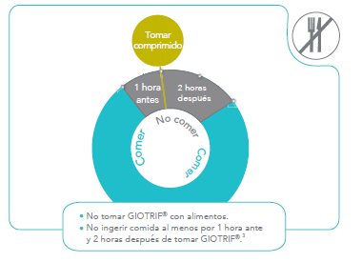
No se debe comer muy cerca de la hora de tomar afatinib
Dosis & Administración
Afatinib no se debe administrar con comidas. No ingerir alimentos al menos 3 horas antes y una hora después de afatinib
Afatinib Prescribing Information/Summary of Product Characteristics.

Slide 35
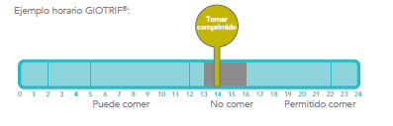
Es útil para los pacientes que integren la toma de afatinib a su planificación diaria
Dosis & Administración
Afatinib Prescribing Information/Summary of Product Characteristics.

Slide 36
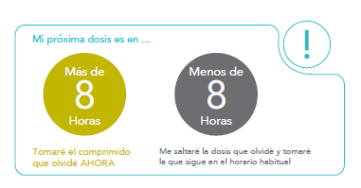
Si el paciente omitió una dosis, debiera saltarla si está muy cerca de la toma siguiente
Dosis & Administración
Si se omite una dosis de afatinib, debiera tomarse durante el mismo día tan pronto el paciente se acuerde. Sin embargo, si la dosis siguiente es dentro de 8 horas, entonces es mejor saltarse esa dosis
Los pacientes no deben tomar 2 comprimidos a la vez
Cuando los pacientes toman demasiado afatinib, debieran llamar a su médico de inmediato
Afatinib Prescribing Information/Summary of Product Characteristics.

Slide 37
AJUSTE DE DOSIS

Slide 38
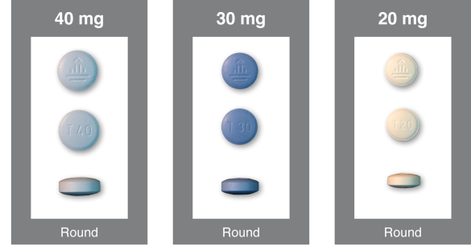
Afatinib ofrece a los pacientes la conveniencia de una dosis oral una vez al día
Ajuste de dosis
La dosis recomendada es de 40 mg 1 vez al día
Existen varias concentraciones disponibles para pacientes que requieran ajuste de dosis
Afatinib Prescribing Information/Afatinib Summary of Product Characteristics.

Slide 39
Los eventos adversos pueden manejarse por interrupción y ajuste de dosis
Ajuste de dosis
Cualquier evento adverso:
  Intolerable grado 2
  Grado ≥3
Diarrea: prolongada grado 2 (>48 horas)
Rash: prolongado grado 2 (>7 días)
Interrumpir hasta grado 0/1
Retome con reducción de dosis bajando de a10 mg
Si el paciente no tolera 20 mg/día, se debe considerar la disontinuación permanente
See later for definitions of grades for key AEs
Afatinib Prescribing Information/Afatinib Summary of Product Characteristics.

Slide 40
MANEJANDO EFECTOS SECUNDARIOS
Diarrea

Slide 41
El manejo proactivo puede ayudar a minimizar la diarrea con afatinib
Diarrea
Asegure adecuada hidratación
Se deben usar agentes antidiarreicos (e.g., loperamida) y de ser necesario se debe aumentar la dosis hasta el máximo permitido
Los agentes anti-diarreicos deben estar disponibles para el paciente de manera de poder iniciar el tratamiento con los primeros síntomas de diarrea y continuarlos hasta que el síntoma haya cesado por 12 horas
Los pacientes con diarrea severa o prolongada pueden requerir administración de fluidos y electrolitos orales o endovenosos
Afatinib Prescribing Information/Afatinib Summary of Product Characteristics.

Slide 42
Consejos para los pacientes en el manejo de la diarrea
Diarrea
Vea si presenta
4 o más evacuaciones mas de lo normal en un día
Tome agua
Tome mucha agua y otros líquidos claros (al menos 3-4 litros por día) para prevenir la deshidratación La diarrea puede llevar a deshidratación que puede producir cefalea, migraña, pérdida de concentración y si se torna severa puede requerir de hospitalización
Coma liviano
Algunos alimentos empeoran la diarrea. Trate de comer alimentos blandos como arroz, fideos, plátanos, pan blanco, pescado, pollo y pavo (sin piel). Puede que su médico le recomiende cambios adicionales en su dieta
Evite cafeina, alcohol, leche, grasa, fibras, jugo de naranja y alimentos condimentados
Coma en cantidades pequeñas y seguidas
No use laxantes a menos que su médico indique lo contrario
Higiene
La diarrea contiene bacterias dañinas que pueden cuasar heridas dolorosas en su piel
Asegure de lavar regularmente la zona rectal con agua tibia para remover estas bacterias
Afatinib Prescribing Information/Afatinib Summar of Product Characteristics.
Hirsh V. Curr Oncol 2011;18(3):126-38.
Cancer Network. Diarrhea in Cancer Patients. http://www.cancernetwork.
com/nurses/content/article/10165/1170582. Accessed on 04/03/13.

Slide 43
Aconseje a los pacientes cuando contactar a su médico
Diarrea
Contacte a su médico…
Al presentar diarrea la primera vez
Si se siente muy mal y/o la diarrea afecta sus actividades diarias
Si además de la diarrea presenta alguno de estos síntomas: dolor o calambres en su estómago, fiebre y/u orina oscura y concetrada
Si ha tratado su diarrea de acuerdo a las instrucciones de su médico por un día entero y aun tiene 4 deposiciones o más por sobre lo normal

Slide 44
Grados de Diarrea
SEs diarrhoea
Vea la sección administración y dosis para los ajustes de dosis según las guías de graduación de eventos adversos
1 | 2 | 3 | 4 | 5
Aumento de <4 deposiciones por día por sobre lo normal; leve aumento en la descarga de mild increase in ostomy output compared to baseline | Increase of 4-6 stools per day over baseline; moderate increase in ostomy output compared to baseline | Aumento de ≥7 deposiciones por día por sobre lo normal; incontinencia; hospitalización indicación; severe increase in ostomy output compared to baseline; limiting self-care ADL | Consecuencias que amenzan la vida; se indica intervención urgente | Muerte
Self-care ADL refer to bathing, dressing and undressing, feeding self, using the toilet, taking medications, and not bedridden.
Common Terminology Criteria for Adverse Events (CTCAE) v4.0 National Institutes of Health, National Cancer Institute.

Slide 45
MANEJANDO EVENTOS ADVERSOS
Reacciones cutáneas: rash y acné

Slide 46
El manejo proactivo puede ayudar a minimizar el rash/acné con afatinib
SEs skin
El rash se manifiesta como reacciones leves o moderadas de rash eritematoso o acneiforme, sueklen opresentarse o empeorar en áreas expuestas al sol. Para aquellos pacientes expuestos al sol, se debe recopmendar el uso de ropa protectiva y/o de bloqueador
Se recomienda la intervención temprana con emolientes o antibióticos
Pacientes con reacciones cutáneas severas o prolongadas pueden requerir intervencionas adicionales y deben ser derivados a un especialista con experiencia en el manejo de este tipo de eventos dermatológicos
Afatinib Prescribing Information/Afatinib Summary of Product Characteristics.

Slide 47
El rash cutáneo con afatinib generalmente es leve o moderado
SEs skin
El rash cutáneo con afatinib generalmente es leve o moderado.
El rash severo es poco común pero se ha observado en ciertas personas
Leve | Moderado | Severo
Se parece a espinillas Leve picazón o dolor Limitado a un área del cuerpo | Se parece a espinillas Leve picazón o dolor Puede expandirse a más de un área del cuerpo | Se parece a espinillas Dolor o picazón aumentados Se ha expandido a más de un área del cuerpo Puede haber infección
Common Terminology Criteria for Adverse Events (CTCAE) v4.0 National Institutes of Health, National Cancer Institute.

Slide 48
Consejos para los pacientes en el manejo de rash/acne
SEs skin
Vea si presenta
Enrojecimiento/granitos en cualquier parte del cuerpo
Protéjase del sol
Evite exponerse a la luz solar, en especial netre 10 am y 4 pm; no se asolee ni vaya al solarium
Use ropa y bloqueador tenga factor protecto mayor a 30 ofrezca protección UVA/UVB; aplique generosamente cada 2 horas o con mayor frecuencia en caso de transpiración o baño
Proteja su cabeza y cara con el uso de gorro y lentes solares
Humecte su piel regularmente
Use cremas humectantes hipoalergénicas diariamente
Apliqe la crema denrto de los 15 minnutos después de la ducha. Use humectantes hipoalergénicos que no contenga perfumes ni preservantes
No use cremas grasas en base a parafina, petroleo o aceites minerales
Afatinib Prescribing Information/Afatinib Summary of Product Characteristics.
Hirsh V. Curr Oncol 2011;18(3):126-38.
Cancer.Net. Skin reactions to targeted therapies. http://www.cancer.net/all-aboutcancer/
treating-cancer/managing-side-effects/skin-reactions-targeted-therapies. Accessed on 04/03/13.

Slide 49
Consejos para los pacientes en el manejo de rash/acne (Cont)
SEs skin
Cuide su piel
Afeitese con precaución
Use jabones muy suaves de pH neutral (5)
Tome duchas tibias, evite baños largos y calientes
Use toallas suaves y limpias, evite rasparse al secarse
Evite la lana y material sintético que puedan producir picazón; use ropa holgada de algodon o materiales ligeros
La ve sábans, ropa interior y ropa copn detergentes suaves
Evite sobrecalefaccionar su hogar y considere el uso de un humidificador; el aire caliente y seco puede resecar la piel
Para aliviar la picazón, ponga un trapo frío o huielo sobre la zona afectada en vez de rascarse
Afatinib Prescribing Information/Afatinib Summary of Product Characteristics.
Hirsh V. Curr Oncol 2011;18(3):126-38.
Cancer.Net. Skin reactions to targeted therapies. http://www.cancer.net/all-aboutcancer/
treating-cancer/managing-side-effects/skin-reactions-targeted-therapies. Accessed on 04/03/13.

Slide 50
Aconseje a los pacientes cuando contactar a su médico
SEs skin
Contacte a su médico …
Al observar las primeras alteraciones en la piel
Si los problemas en la piel se tornan severos y/o interfieren con sus actividades diarias
En el caso que a pesar de tratar los síntomas de acuerdo a las instrucciones médicas, estos no ceden

Slide 51
Grados de Rash acneiforme
SEs skin
Vea la sección de administración y dosis para el manejo de reducción de dosis de acuerdo al grado de eventos adversos
1 | 2 | 3 | 4 | 5
Papulas y/o pústulas que abarcan <10% de la supericie corporal, que pueden o no estar asociadas con síntomas de prurito o sensibilidad | Papulas y/o pústulas que abarcan 10% - 30% de la supericie corporal, que pueden o no estar asociadas con síntomas de prurito o sensibilidad; asociado a impacto psicosocial; limitando las actividades de la vida diaria | Papulas y/o pústulas que abarcan >30% de la supericie corporal, que pueden o no estar asociadas con síntomas de prurito o sensibilidad; limita la actividad de la vida diaria asociado a superinfección y con indicación de antibióticos orales | Papulas y/o pústulas que abarcan cualquier% de la supericie corporal, que pueden o no estar asociadas con síntomas de prurito o sensibilidad; y se asocian con superinfección extensiva con indicación de antibióticos IV; con riesgo vital | Muerte
Actividades de la vida diaria: preparar alimentos, ir de compras, usar el teléfono, administrar dinero, etc.
BSA=Body surface area
Common Terminology Criteria for Adverse Events (CTCAE) v4.0 National Institutes of Health, National Cancer Institute.

Slide 52
MANEJANDO EVENTOS ADVERSOS
Alteración uñas: paroniquia

Slide 53
El manejo proactivo puede ayudar a tratar la paroniquia con afatinib
SEs paronychia
Paroniquia es la inflamación e infección de la piel que rodea las uñas de manos o pies
La paroniquia se puede tratar con
  Nitrato de plata o solución de ferric subsulfate
  Daily soaks and cushioning for symptomatic relief
If infection is suspected, sites should be cultured and treated
with appropriate oral antibiotics
Burtness B et al. J Natl Compr Canc Netw 2009;7(suppl 1):S5-S21.
Rockwell PG. Am Fam Physician 2001;63(6):1113-1116.

Slide 54
Advice for patients on managing paronychia
SEs paronychia
Look out for
Red, swollen skin around finger or toe nails
Care for your nails
Do not push back your cuticles, as this can increase risk of infection
Avoid biting nails, overly aggressive manicures/pedicures, and nail trauma
Keep nails trimmed short
Avoid
irritation
Avoid contact with irritating substances (e.g., detergents)
If you have to wear synthetic gloves, cotton gloves should be worn underneath
Keep your hands and feet as dry as possible
Burtness B et al. J Natl Compr Canc Netw 2009;7(suppl 1):S5-S21.
Rockwell PG. Am Fam Physician 2001;63(6):1113-1116.

Slide 55
Advice for patients about when to contact their doctor
SEs paronychia
Contact your doctor…
If you feel very unwell and/or the nail problems are affecting your daily activities
If you have been treating the problem according to your healthcare professional’s instructions, but it does not improve

Slide 56
Paronychia grades
SEs paronychia
See dosing and administration section for dose modification guidelines according
to side effect grade
1 | 2 | 3 | 4 | 5
Nail fold oedema or erythema; disruption of the cuticle | Localised intervention indicated; oral intervention indicated (e.g., antibiotic, antifungal, antiviral); nail fold oedema or erythema with pain; associated with discharge or nail plate separation; limiting instrumental ADL | Surgical intervention or IV antibiotics indicated; limiting self-care ADL | - | -
Instrumental ADL refer to preparing meals, shopping for groceries or clothes, using the telephone, managing money, etc.
Common Terminology Criteria for Adverse Events (CTCAE) v4.0 National Institutes of Health, National Cancer Institute.

Slide 57
MANAGING SIDE EFFECTS
Sore mouth: stomatitis

Slide 58
Proactive management can help treat stomatitis with afatinib
SEs stomatitis
Stomatitis is an inflammation of the lining of the mouth that may
be accompanied by ulcers
Stomatitis may be managed through palliation with:
  Bland saline rinses
  Topical lidocaine anaesthetics
  Mucosal coating agents
  Analgesics
The choice should be driven by patient preference
Bensinger W et al. J Natl Compr Canc Netw 2008;6(suppl 1):S1-S21.
Nutrition in Cancer Care (PDQ). National Cancer Institute. http://www.cancer.gov/
cancertopics/pdq/supportivecare/nutrition/HealthProfessional/page4. Accessed on 04/03/13.

Slide 59
Advice for patients on managing stomatitis
SEs stomatitis
Look out for
Mouth ulcers. Red, sore, or bleeding gums, tongue, lips, roof or floor of mouth
Practice good oral care
Gently brush teeth and gums with a soft toothbrush
Rinse with warm salt water after every meal and at bedtime
Avoid mouthwashes containing alcohol
Eat for comfort
Eat foods cold or at room temperature; hot and warm foods can irritate a tender mouth
Eat soft, soothing, and moist food, such as mashed potatoes, scrambled eggs, macaroni and cheese, cottage cheese, soft fruit, or pureed cooked foods
Avoid:
  Acidic or irritating juices and foods, such as those that are tomato- or citrus-based
  Spicy or salty foods
  Rough or coarse foods, such as raw vegetables, granola, or toast
Drink plenty of water, and use a straw to drink liquids
Soothe
soreness
Use lip balm or petroleum jelly for dry lips
Numb the mouth with ice chips or flavoured ice pops, as needed
Bensinger W et al. J Natl Compr Canc Netw 2008;6(suppl 1):S1-S21.
Nutrition in Cancer Care (PDQ). National Cancer Institute. http://www.cancer.gov/
cancertopics/pdq/supportivecare/nutrition/HealthProfessional/page4. Accessed on 04/03/13.

Slide 60
Advice for patients about when to contact their doctor
SEs stomatitis
Contact your doctor…
If you feel very unwell and/or the sore mouth is affecting your daily activities
If you have been treating the problem according to your healthcare professional’s instructions, but it does not improve

Slide 61
Oral mucositis (stomatitis) grades
SEs stomatitis
See dosing and administration section for dose modification guidelines according
to side effect grade
1 | 2 | 3 | 4 | 5
Asymptomatic or mild symptoms; intervention not indicated | Moderate pain; not interfering with oral intake; modified diet indicated | Severe pain; interfering with oral intake | Life-threatening consequences; urgent intervention indicated | -
Instrumental ADL refer to preparing meals, shopping for groceries or clothes, using the telephone, managing money, etc.
Common Terminology Criteria for Adverse Events (CTCAE) v4.0 National Institutes of Health, National Cancer Institute.

Slide 62
USEFUL TOOLS
And materials for patients

Slide 63

Afatinib starter pack for patients
Tools & Materials
Contains:
  Information brochure
  Treatment diary
  Dosing aid
  Free skin care samples
  (where available)

Slide 64

Information brochure for patients
Tools & Materials
Patient-friendly information about:
  EGFR M+ NSCLC
  How afatinib works
  What to expect from treatment
  How to take afatinib
  Tips on managing side effects
  Guidance on when to get help

Slide 65

Treatment diary for patients
Tools & Materials
Diary containing:
  Space to store important contact information
  An appointment calendar
  Reminders of dosing instructions
  A diary to keep track of physical and emotional state to help report back to medical team

Slide 66
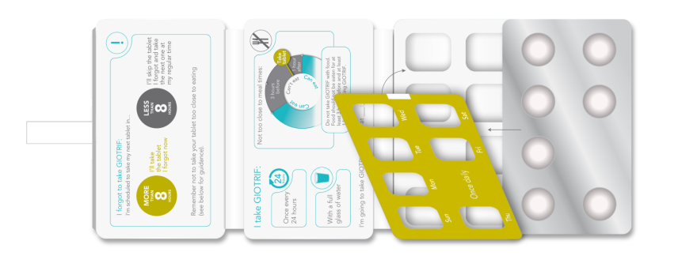

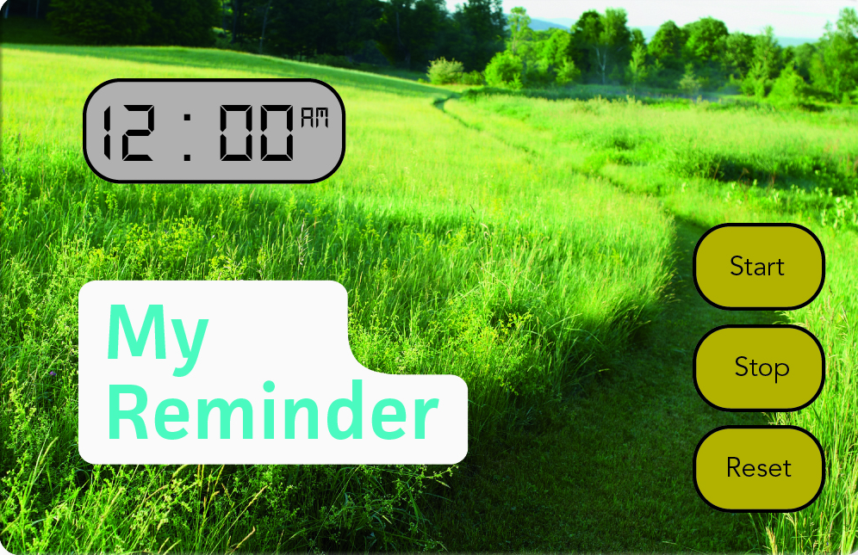
Dosing aid for patients
Tools & Materials
Cardboard sleeve for blister pack with dosing instructions reminder
Integrated digital alarm that can be set to remind patients to take their dose

Slide 67
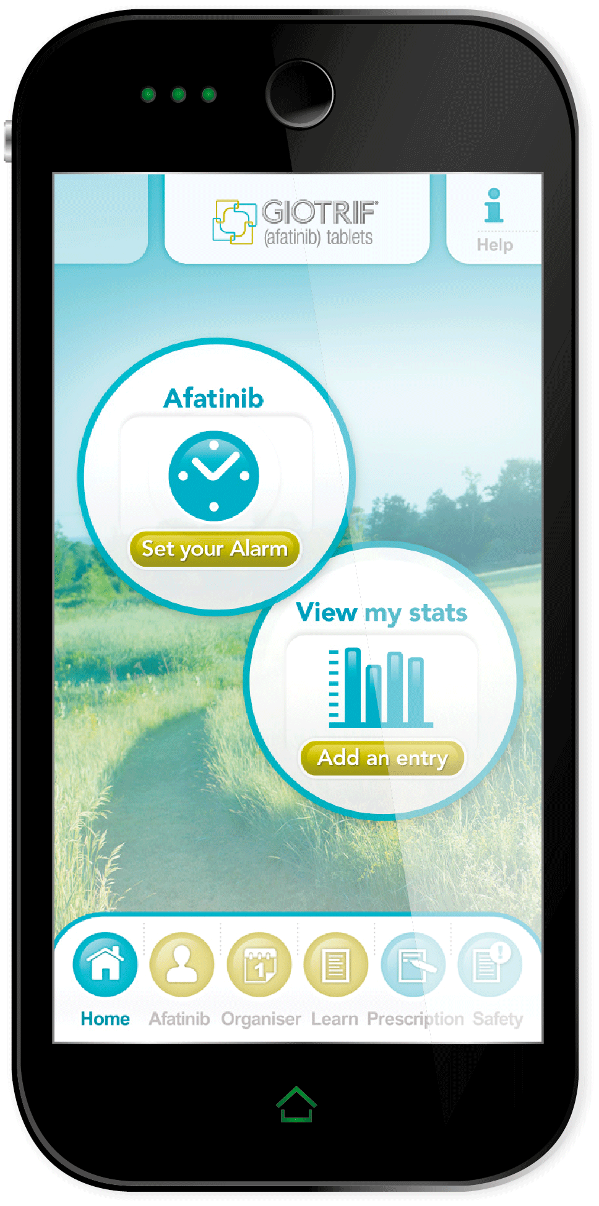
Phone/tablet app for patients
Tools & Materials
App for phones and tablets
  Dosing aid function that reminds patients when to take dose
  Diary function that records daily physical and emotional state using easy-to-use slider scales
  Organiser with calendar to store medical appointments and useful contacts
  General information about NSCLC and afatinib

Slide 68
SUPPORT
For access and reimbursement

Slide 69
Support for access and reimbursement
Access and Reimbursement
To be completed by markets

Slide 70
SUMMARY

Slide 71
Afatinib: the benefits
Summary
"EGFR M+ NSCLC" denotes a distinct subset of NSCLC tumours that require a specific treatment approach
Afatinib is a new targeted therapy that irreversibly blocks signalling from all relevant ErbB Family receptor pairs, including those with EGFR
A new targeted therapy
In a large clinical trial, afatinib provided EGFR M+ advanced NSCLC patients with significantly longer time free from disease progression (progression-free survival) than chemotherapy
Patients on afatinib experienced better symptom control and better quality of life than those on chemotherapy
The most common AEs with afatinib were diarrhoea, stomatitis, rash, acne, and paronychia and were generally manageable through supportive care
Proven benefits
Afatinib is an oral therapy with a standard dose of 40 mg
Afatinib has multiple tablet strengths (40 mg, 30 mg, 20 mg), allowing for dose escalation in the case of good tolerance on 40 mg and dose reduction if patients experience side effects
There are multiple strategies to help manage side effects associated with afatinib
Dosing and side effects

Slide 72
Afatinib: key points to tell your patients
Summary
Afatinib is a new kind of targeted therapy for patients with a certain kind of lung cancer (EGFR M+ advanced NSCLC)
Afatinib has been proven to slow the cancer growth for longer than chemotherapy
Patients taking afatinib also had better symptom control and a better overall quality of life than chemotherapy
Proven benefits
Afatinib should be taken by mouth once daily with a glass of water
Food should not be consumed for at least 3 hours before and at least 1 hour after taking afatinib
If a dose of afatinib is missed, it should be taken during the same day as soon as the patient remembers. However, if the next scheduled dose is due within 8 hours then the missed dose must be skipped
How to take
If patients experience side effects, they should tell their doctor or nurse who may need to reduce the dose of afatinib
There are many other ways to help manage side effects, including additional medication and lifestyle changes
Managing side effects

